Slide 1
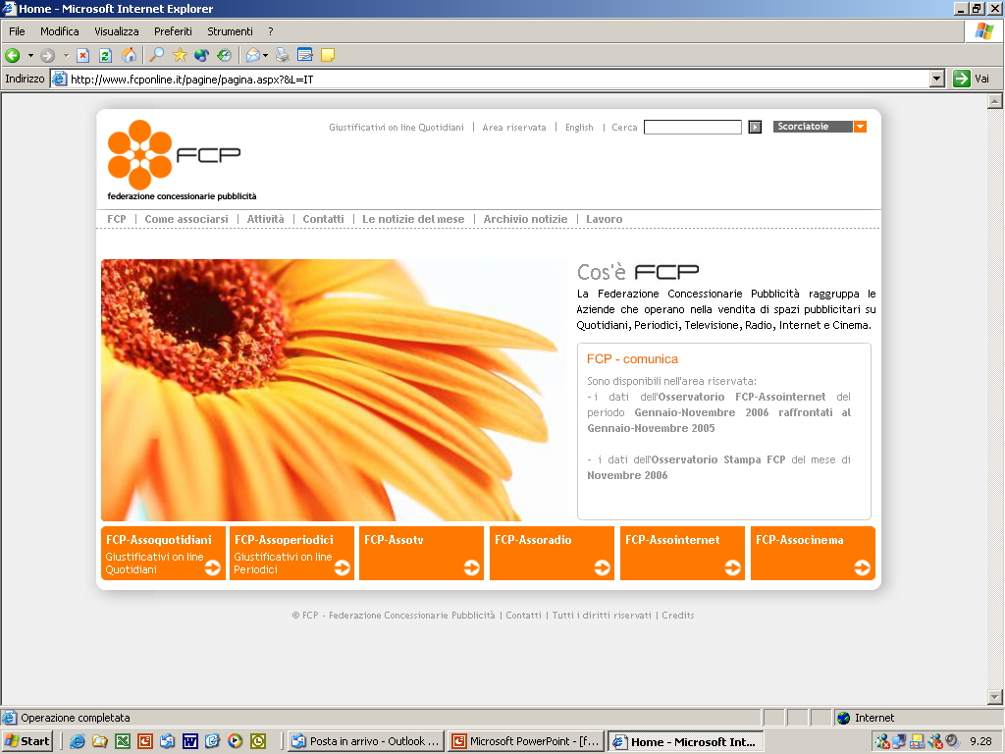
PRESENTAZIONE
DATI AGOSTO 2017
OSSERVATORIO STAMPA - FCP
Milano, 29 settembre 2017

Slide 2
TESTATE QUOTIDIANE NUOVE Gennaio 2016 – Agosto 2017
-
TESTATE QUOTIDIANE CHIUSE Gennaio 2016 – Agosto 2017
-

Slide 3
QUOTIDIANI - Fatturato (per 1.000) e Spazi 2017
Testate | Marzo | Aprile | Maggio | Giugno | Luglio | Agosto | Prog. Agosto 2017
Tot. Fatturato Quotidiani | 57.685 | 48.139 | 55.240 | 48.277 | 38.844 | 26.866 | 360.057
Delta % su anno prec. | -7,4 | -18,9 | -7,3 | -12,5 | -12,0 | -4,5 | -10,3
Tot. Spazi Quotidiani | 36.436 | 34.476 | 36.779 | 33.323 | 31.758 | 24.166 | 254.453
Delta % su anno prec. | 1,7 | -9,4 | -4,1 | -10,1 | -7,3 | -2,9 | -4,8

Slide 4
QUOTIDIANI – Fatturato (per 1.000) e Spazi 2017
Testate | Marzo | Aprile | Maggio | Giugno | Luglio | Agosto | Prog. Agosto 2017
Tot. Fatturato Com.Nazionale | 26.539 | 19.496 | 25.246 | 22.631 | 13.348 | 8.568 | 147.439
Delta % su anno prec. | -10,2 | -25,9 | -6,6 | -15,8 | -15,3 | -12,0 | -13,7
Tot. Spazi Com.Nazionale | 7.985 | 6.320 | 7.368 | 5.896 | 4.665 | 3.870 | 45.990
Delta % su anno prec. | 3,7 | -32,2 | -6,9 | -16,8 | -15,7 | 1,8 | -11,2
Tot. Fatturato Com.Locale | 16.901 | 16.451 | 17.629 | 15.856 | 14.242 | 8.697 | 116.713
Delta % su anno prec. | -3,6 | -6,2 | -4,8 | -11,9 | -3,8 | -6,6 | -6,0
Tot. Spazi Com.Locale | 25.858 | 25.740 | 26.973 | 25.436 | 24.726 | 18.600 | 190.025
Delta % su anno prec. | 2,0 | -0,3 | -2,5 | -8,6 | -4,7 | -4,1 | -2,7
Pagina 1 di 2

Slide 5
QUOTIDIANI – Fatturato (per 1.000) e Spazi 2017
Testate | Marzo | Aprile | Maggio | Giugno | Luglio | Agosto | Prog. Agosto 2017
Tot. Fatturato Classified | 5.027 | 4.068 | 4.571 | 4.085 | 3.955 | 4.052 | 36.280
Delta % su anno prec. | -1,9 | -14,5 | -6,1 | -7,9 | -10,3 | -1,0 | -4,3
Tot. Spazi Classified | 1.023 | 907 | 945 | 857 | 894 | 625 | 7.261
Delta % su anno prec. | -2,8 | -8,1 | -7,5 | -7,8 | -0,2 | -4,0 | -3,4
Tot. Fatturato Legale | 6.630 | 5.869 | 6.358 | 4.660 | 6.021 | 4.501 | 45.386
Delta % su anno prec. | -9,3 | -23,0 | -16,1 | -1,5 | -19,2 | 11,8 | -11,9
Tot. Spazi Legale | 1.196 | 1.195 | 1.170 | 805 | 1.156 | 758 | 8.491
Delta % su anno prec. | -9,2 | -16,4 | -15,2 | -7,8 | -23,4 | 6,3 | -12,3
Tot. Fatturato Finanziaria | 2.589 | 2.255 | 1.435 | 1.046 | 1.279 | 1.049 | 14.239
Delta % su anno prec. | -7,6 | -27,6 | -10,3 | -9,9 | -26,3 | 7,2 | -16,4
Tot. Spazi Finanziaria | 373 | 313 | 322 | 330 | 318 | 314 | 2.686
Delta % su anno prec. | -2,6 | -35,5 | -11,4 | -8,5 | -16,5 | -6,6 | -12,8
Pagina 2 di 2

Slide 6
QUOTIDIANI – Peso % del Fatturato e degli Spazi
Progressivo ad Agosto
 | Fatturato Netto progressivo ad Agosto 2017 (in migliaia di euro) | Peso % progressivo ad Agosto 2017 | Peso % progressivo ad Agosto 2016 |  | Spazi progressivi ad Agosto 2017 | Peso % progressivo ad Agosto 2017 | Peso % progressivo ad Agosto 2016
Totale | 360.057 | 100,0 | 100,0 |  | 254.453 | 100,0 | 100,0
Nazionale | 147.439 | 40,9 | 42,6 |  | 45.990 | 18,1 | 19,4
Locale | 116.713 | 32,4 | 30,9 |  | 190.025 | 74,7 | 73,0
Classified | 36.280 | 10,1 | 9,4 |  | 7.261 | 2,9 | 2,8
Legale | 45.386 | 12,6 | 12,8 |  | 8.491 | 3,3 | 3,6
Finanziaria | 14.239 | 4,0 | 4,2 |  | 2.686 | 1,1 | 1,2

Slide 7
TESTATE PERIODICHE NUOVE Gennaio 2016 – Agosto 2017
Giallo Zafferano (Apr. 2017) Icon Design (Mar. 2016) Spy (Giu. 2017) | gruppo Cucina (E) gruppo Arredamento Design (T1) gruppo Familiari (H)
TESTATE PERIODICHE CHIUSE Gennaio 2016 – Agosto 2017
Come Stai (Lug. 2017) Flair (Dic. 2016) Sorrisi in Tavola (Mar. 2017) Subito Pronto (Lug. 2016) | gruppo Benessere (G) gruppo Femminili Moda (D) gruppo Cucina (E) gruppo Cucina (E)

Slide 8
PERIODICI - Fatturato Totale (per 1.000) 2017
Testate | Marzo | Aprile | Maggio | Giugno | Luglio | Agosto | Prog. Agosto 2017
Totale | 40.253 | 39.002 | 33.232 | 25.520 | 17.369 | 13.651 | 204.688
Delta % su anno prec. | -9,1 | -8,6 | 1,7 | -11,8 | -7,8 | -6,1 | -7,0
Settimanali | 22.665 | 18.708 | 18.601 | 14.376 | 8.989 | 9.250 | 111.331
Delta % su anno prec. | -7,6 | -4,3 | 2,4 | -11,0 | -5,6 | -0,5 | -5,0
Mensili | 16.419 | 19.316 | 13.861 | 10.530 | 7.273 | 4.262 | 86.643
Delta % su anno prec. | -8,8 | -13,7 | 3,4 | -10,1 | -13,7 | -15,9 | -8,6
Altre Periodicità | 1.169 | 977 | 770 | 614 | 1.107 | 140 | 6.714
Delta % su anno prec. | -32,0 | 31,2 | -31,4 | -42,0 | 23,6 | -20,0 | -16,4

Slide 9
PERIODICI - Fatturato (per 1.000) e Spazio Tabellare 2017
Testate | Marzo | Aprile | Maggio | Giugno | Luglio | Agosto | Prog. Agosto 2017
Totale Fatturato Tabellare | 37.162 | 35.148 | 29.230 | 22.479 | 15.290 | 12.635 | 183.688
Delta % su anno prec. | -9,6 | -8,5 | -3,0 | -14,6 | -7,4 | -6,7 | -8,3
Totale Spazi Tabellare | 9.342 | 10.217 | 9.356 | 7.987 | 6.184 | 5.837 | 58.953
Delta % su anno prec. | -7,0 | -4,5 | -3,3 | -8,8 | -1,7 | 3,5 | -4,0
Fatt. Tabellare Settimanali | 20.991 | 17.544 | 16.555 | 13.044 | 8.213 | 8.713 | 102.599
Delta % su anno prec. | -7,7 | -5,1 | -2,4 | -12,5 | -7,4 | -1,9 | -6,2
Spazio Tabellare Settimanali | 5.591 | 5.637 | 5.502 | 4.805 | 3.939 | 4.353 | 35.630
Delta % su anno prec. | -5,2 | -2,4 | -5,4 | -8,7 | -1,6 | 7,6 | -3,5
Fatt. Tabellare Mensili | 15.053 | 16.675 | 12.016 | 8.853 | 6.078 | 3.822 | 74.981
Delta % su anno prec. | -10,1 | -13,0 | -0,5 | -15,2 | -11,3 | -15,8 | -10,2
Spazio Tabellare Mensili | 3.272 | 4.242 | 3.408 | 2.866 | 1.845 | 1.406 | 20.603
Delta % su anno prec. | -9,2 | -7,2 | -0,1 | -7,0 | -7,2 | -6,5 | -4,5
Fatt. Tabellare Altre Periodicità | 1.118 | 929 | 660 | 582 | 999 | 101 | 6.108
Delta % su anno prec. | -31,3 | 25,5 | -38,4 | -41,2 | 25,0 | -15,0 | -18,1
Spazio Tabellare Altre Periodicità | 479 | 338 | 445 | 316 | 400 | 78 | 2.720
Delta % su anno prec. | -11,7 | -2,9 | -0,3 | -24,1 | 31,6 | -13,9 | -6,2

Slide 10
PERIODICI - Fatturato (per 1.000) Speciale 2017
Testate | Marzo | Aprile | Maggio | Giugno | Luglio | Agosto | Prog. Agosto 2017
Totale | 3.092 | 3.854 | 4.001 | 3.042 | 2.079 | 1.016 | 21.000
Delta % su anno prec. | -1,8 | -9,7 | 55,9 | 17,6 | -10,7 | 2,4 | 6,6
Settimanali | 1.674 | 1.164 | 2.046 | 1.333 | 776 | 537 | 8.732
Delta % su anno prec. | -6,7 | 9,0 | 72,3 | 7,6 | 18,6 | 31,0 | 12,0
Mensili | 1.366 | 2.642 | 1.846 | 1.677 | 1.195 | 440 | 11.662
Delta % su anno prec. | 8,3 | -17,3 | 38,7 | 31,2 | -24,2 | -16,3 | 2,9
Altre Periodicità | 51 | 48 | 109 | 32 | 108 | 39 | 606
Delta % su anno prec. | -44,8 | 925,4 | 120,2 | -53,1 | 11,7 | -30,7 | 6,0

Slide 11
Testate divise per Gruppi
Periodo Gennaio 2016 – Agosto 2017 - FATTURATI (per 1.000) E SPAZI
Gruppo | Fatturato Netto (tabellare+speciale) |  | Totale Spazi Tabellare |  | Prezzi Medi Tab. | Prezzi Medi Tab.
 | 2017 | ∆% sul 2016 | 2017 | ∆% sul 2016 | 2016 | 2017
A - Femminili attualità | 75.161 | -7,2% | 17.371 | -4,0% | 4,25 | 4,05
D - Femminili moda | 32.866 | -16,8% | 4.999 | -15,0% | 6,00 | 5,78
H – Familiari | 13.047 | -6,1% | 9.581 | -6,7% | 1,27 | 1,30
M - Maschili stili di vita | 12.474 | -8,4% | 2.869 | -2,9% | 4,18 | 3,97
P – Automotive | 11.221 | -9,0% | 2.308 | 1,0% | 4,02 | 3,43
L - Maschili attualità | 10.418 | 0,4% | 2.252 | 7,9% | 3,77 | 3,52
G - Benessere | 4.195 | -4,1% | 2.975 | -0,6% | 1,38 | 1,32

Slide 12
Periodo Gennaio 2016 – Agosto 2017 - FATTURATI (per 1.000) E SPAZI
Gruppo | Fatturato Netto (tabellare+speciale) |  | Totale Spazi Tabellare |  | Prezzi Medi Tab. | Prezzi Medi Tab.
 | 2017 | ∆% sul 2016 | 2017 | ∆% sul 2016 | 2016 | 2017
T2 - Altri Arredamento | 3.826 | 4,9% | 1.744 | 8,3% | 2,14 | 2,08
M 1 - Altri Maschili | 2.915 | -2,8% | 1.097 | -4,5% | 2,47 | 2,21
R – Turismo | 2.715 | -5,3% | 1.223 | -5,0% | 1,70 | 1,75
E – Cucina | 1.898 | 13,1% | 1.054 | 7,2% | 1,46 | 1,55
Y – Varie | 1.887 | 12,4% | 1.428 | 5,0% | 1,23 | 1,27
X – Natura | 1.045 | -12,4% | 412 | 6,8% | 2,71 | 2,36
B - Altri Femminili | 821 | -6,4% | 2.174 | -7,9% | 0,36 | 0,36

Slide 13
Periodo Gennaio 2016 – Agosto 2017 - FATTURATI (per 1.000) E SPAZI
Gruppo | Fatturato Netto (tabellare+speciale) |  | Totale Spazi Tabellare |  | Prezzi Medi Tab. | Prezzi Medi Tab.
 | 2017 | ∆% sul 2016 | 2017 | ∆% sul 2016 | 2016 | 2017
I - Guide e altri Familiari | 487 | 2,7% | 827 | -5,9% | 0,53 | 0,56
S - Bambini e ragazzi | 328 | -4,0% | 182 | -28,1% | 1,30 | 1,57
Gruppi O, T1, U e V* | 29.382 | 0,5% | 6.459 | -1,4% | 4,17 | 4,14
* I gruppi Economia (O) e Arredamento Design (T 1), Arredamento Professionale (U) e Professionali (V), presentano nel mese di Agosto 2017 un problema di riservatezza dovuto al numero di testate pubblicate; per questa ragione sono stati temporaneamente raggruppati tra loro.
Dal mese di Ottobre la situazione tornerà alla normalità.

Slide 14
FINE
PRESENTAZIONE

